Slide 1
Муниципальное автономное общеобразовательное учреждение «Средняя общеобразовательная школа № 20» МАСТЕР – КЛАСС «Формирование основ финансовой грамотности у дошкольников». Автор: Абтрахманова Альбина Борисовна, воспитатель МАОУ СОШ № 20 структурное подразделение «Детский сад» Тобольск, 2023 г.

Slide 2
Притча о цене денег
Жила-была семья зажиточного купца: отец, мать и сын. Сын жил на всем готовом, в достатке и в сытости. И когда подрос, отец послал его искать работу, чтобы он учился быть хозяином и зарабатывать деньги для себя, для семьи и для дома. Но сын был ленив, и не понимал зачем ему работать, когда он всегда может взять денег у матери. Да и крестьянского труда он чурался, ибо считал себя высших кровей. И вот проходил целый день, но работу по душе не нашел. Мать пожалела сына и дала ему немного денег, чтобы он отнес их отцу. Радостный сын побежал к отцу и отдал ему деньги. Но отец сказал - Это не ты заработал эти деньги - и бросил их в горящий очаг. Сын удивился тому, как догадлив отец, но ничего не сказал.
На следующий день всё повторилось. "Откуда же он знает?" думал про себя сын..."Возможно эти деньги достаются мне слишком быстро или это потому, что я все время на виду у отца?" Тогда сын взял у матери все накопления и ушел далеко. Жил целый месяц неизвестно где и вернувшись с остатком суммы, отдал его отцу. Но отец вновь ответил: - Ты не зарабатывал эти деньги! - и бросил их в костер. Сын был раздосадован и не понимал что происходит. У матери денег больше не было, и сын пошел искать любую работу лишь бы прожить. Один кузнец согласился взять его помощником. Неделю он помогал раздувать мастеру меха в кузне, натер себе кровяные мозоли, а заработал лишь пару медных пятаков. И когда пришел домой, валился с ног от усталости. - Вот, возьми, я заработал их сам! - бросил он на стол отцу деньги. Отец молча взял монеты и...снова бросил их в огонь. – Ты что творишь? – возопил юноша и голыми руками полез доставать деньги из горячих углей.
И тут отец ответил: – Вот теперь я вижу, что эти деньги ты заработал сам.

Slide 3
Формирование основ финансовой грамотности официально признано одной из важнейших задач образовательного процесса начиная с дошкольного возраста. Об этом свидетельствует Распоряжение Правительства РФ от 25 сентября 2017 г. № 2039-р «Об утверждении Стратегии повышения финансовой грамотности в Российской Федерации на 2017 — 2023 гг.»

Slide 4
Финансовая грамотность – это…
В дошкольном возрасте под финансовой грамотностью понимаются воспитание у ребенка бережливости, деловитости и рационального поведения в отношении простых обменных операций, здоровой ценностной оценки любых результатов труда, будь то товары или деньги, а также формирование у ребенка правильного представления о финансовом мире, которое сможет помочь ему стать самостоятельным и успешным человеком, принимающим грамотные, взвешенные решения. Финансовая грамотность помогает понять, что мгновенное удовлетворение от быстрой покупки — ничто, по сравнению с эмоциями от достижения крупной цели.

Slide 5
Предпосылки для приобщения дошкольников к экономике:
Способность к осознанности и волевой саморегуляции
Активное освоение детьми пяти-шести лет мира социальных явлений, выработка ребенком собственного понимания и отношения к ним, формирование ориентации на оценочное отношение взрослых через призму конкретной деятельности.
Становление и развитие способности к децентрации: готовности ставить себя на место другого человека и видеть вещи с его позиции, учитывая не только свою, но и чужую точку зрения.

Slide 6
Блок «Потребности»
Педагогические задачи:
• знакомить с экономической категорией «потребность»;
• расширять представления детей о множестве потребностей, жизненно важных для людей, об экономических потребностях, о товарах и услугах, в которых нуждаются люди;
• развивать творческие способности и воображения детей, их способность участвовать в дискуссиях, учить выслушивать мнения других, вежливо отстаивать свою точку зрения.

Slide 7
«Груша-яблоко».
Цель: научить считать деньги и ресурсы.
Материалы: бумага, карандаши, ножницы.
Ход игры:
Предложите ребенку нарисовать на одной стороне бумаги грушу. Когда рисунок закончен, предложите нарисовать на оборотной стороне листа яблоко. Когда завершены оба рисунка, дайте ребенку в руки ножницы и попросите вырезать для вас и грушу, и яблоко. Увидев замешательство, объясните, что, конечно, это невозможно. Потому что лист бумаги один, и если мы изначально хотели вырезать два рисунка, необходимо было заранее спланировать место на бумаге.
Так и с деньгами: их нужно планировать заранее.

Slide 8
«Надо» и «хочу».
Цель – формирование умения у детей разделять реальные потребности и свои желания.
Задачи:
Закрепить умение определять реальные потребности в приобретении определенных товаров.
Сформировать представление о том, что желание и реальная потребность не совпадают.
Дать детям представление о том, что на товары, которые хочется приобрести, но без которых мы можем обойтись, можно откладывать, «копить».
Ход игры: ребенку предлагаются карточки, которые необходимо разделить на две категории «надо» и «хочу». Обсудите выбор ребенка, расскажите, как товары из одной категории переходят в другую в зависимости от возможностей (например, любая новая одежда переходит в категорию «хочу», если старая еще по размеру и в хорошем состоянии).

Slide 9
Блок «Труд - продукт (товар/услуга)»
Педагогические задачи:
• формировать представления о содержании деятельности людей некоторых новых и известных профессий, предпочитая профессии родителей детей данной группы детского сада;
• учить уважать людей, умеющих трудиться и честно зарабатывать деньги;
• поощрять желание и стремление детей быть занятыми полезной деятельностью, помогать взрослым;
• стимулировать деятельность «по интересам», проявление творчества и изобретательности.

Slide 10
«Кто я?»
Цель: закрепить знания детей о предметах труда людей разных профессий.
Материалы: шапочки с изображениями людей разных профессий (Повар, Портной, Художник, Учитель, Врач…) и карточки с изображениями орудий труда (швейная машина, указка, станок, шприц, краски, кастрюля) по 4 к каждой профессии.
Ход игры: водящий-взрослый надевает на голову игрокам шапочки с изображением профессий так, чтобы игроки не видели, кто они. Затем игроки, не глядя, берут по 4 карточки с изображениями орудий труда и отдают тому, кому они необходимы. Игроки должны угадать свою профессию. После этого можно предложить каждому из играющих показать, как они выполняют свою работу (построить дом из кубиков, заплести куклу…), а также получить зарплату (медальки, жетоны, деньги)

Slide 11
Блок «Деньги, цена (стоимость)».
Педагогические задачи:
• познакомить детей с деньгами разных стран и сформировать отношение к деньгам как к части культуры каждой страны;
• воспитывать начала разумного поведения в жизненных ситуациях, связанных с деньгами, насущными потребностями семьи (воспитание разумного финансового поведения);
• дать представление о том, что деньгами оплачивают результаты труда людей, деньги являются средством и условием материального благополучия, достатка в жизни людей.

Slide 12
«Размен»
Цель: научить считать деньги.
Необходимые материалы: монеты и купюры разных номиналов.
Количество участников: 1-5.
Ход игры:
Выдайте детям мелкие монеты, по 2-3 десятка каждому. А себе оставьте несколько банкнот разного номинала. Это игра-соревнование. Кто из игроков быстрее разменяет выложенную вами банкноту мелочью, тому банкнота и достается. В конце игры считаем суммы выигрышей.

Slide 13
«Семейный бюджет»
Цель: Формирование знаний детей о расходах семьи.
Задачи: - познакомить детей с многообразием потребностей человека, научить определять разницу между «хочу» и «надо»;
- развивать у детей кругозор и познавательный интерес;
- воспитывать социально-нравственные качества: бережливость, рачительность, смекалку, трудолюбие.
Атрибуты: 4 большие карточки и 12 маленьких карточек.
Ход игры:
Игра №1. Организационные правила:
- играют от 3-4 игроков. Выбирают ведущего. Ведущий раздает карточки с названием расходов, а карточки с изображением расходов кладет перед собой лицевой стороной вниз.
Дисциплинарные правила:
- не кричать, слушать ведущего.
Игровые действия:
- ведущий берет любую карточку с изображением расходов и показывает ее. Если она подходит к карточке с названием расхода игрока, игрок забирает ее себе. И так до тех пор, пока не соберутся карточки игроков.
выигрывает тот, кто первый и правильно соберёт свои карточки.
Игра №2. Организационные правила:
- играют от 2-4 игроков. Все карточки с изображением расходов кладут перед собой лицевой стороной вниз в центре стола. Остальные карточки с изображением названием расхода забирают себе.
Дисциплинарные правила:
- не кричать, соблюдать очередность хода.
Игровые действия:
- участники игры определяют очередность хода. Первый игрок берет любую карточку с изображением расхода и переворачивает ее. Если она подходит к его карточке, игрок забирает ее себе. Если маленькая карточка не подходит, игрок кладет ее на место лицевой стороной вниз. В игру вступает следующий игрок.
- выигрывает тот, кто первый и правильно соберёт свою карточку.

Slide 14
Блок «Реклама: желания и возможности».
Педагогические задачи:
• дать представление о рекламе, ее назначении;
• поощрять объективное отношение детей к рекламе;
• развивать у детей способность различать рекламные уловки;
• формировать умения отличать собственные потребности от навязанных рекламой;
• формировать умения детей правильно определять свои финансовые возможности (прежде чем купить, подумай, хватит ли денег на все, что хочется).

Slide 15
«Рекламный агент»
Молочный завод решил расширить ассортимент своей продукции. К лету они планируют начать выпуск двух новых сортов мороженого МОЛОЧНОЕ и ШОКОЛАДНОЕ. Придумайте слоган к рекламе мороженого.

Slide 16
Блок «Полезные навыки и привычки в быту».
Педагогические задачи:
• формировать представление о том, что к вещам надо относиться с уважением, поскольку они сделаны руками людей, в них вложен труд, старание, любовь;
• воспитывать у детей навыки и привычки культурного взаимодействия с окружающим вещным миром, бережного отношения к вещам;
• воспитывать у детей способность делать осознанный выбор между удовлетворением сиюминутных и долгосрочных, материальных и духовных, эгоистических и альтруистических потребностей;
• дать детям представление о творческом поиске лучшего решения (либо компромисса) в спорных ситуациях, в ситуациях трудного нравственного выбора и др.

Slide 17
«Нажить много денег — храбрость, сохранить их — мудрость, а умело расходовать — искусство»
Авербах Бертольд
Так давайте поможем детям овладеть искусством управления деньгами.

Slide 18
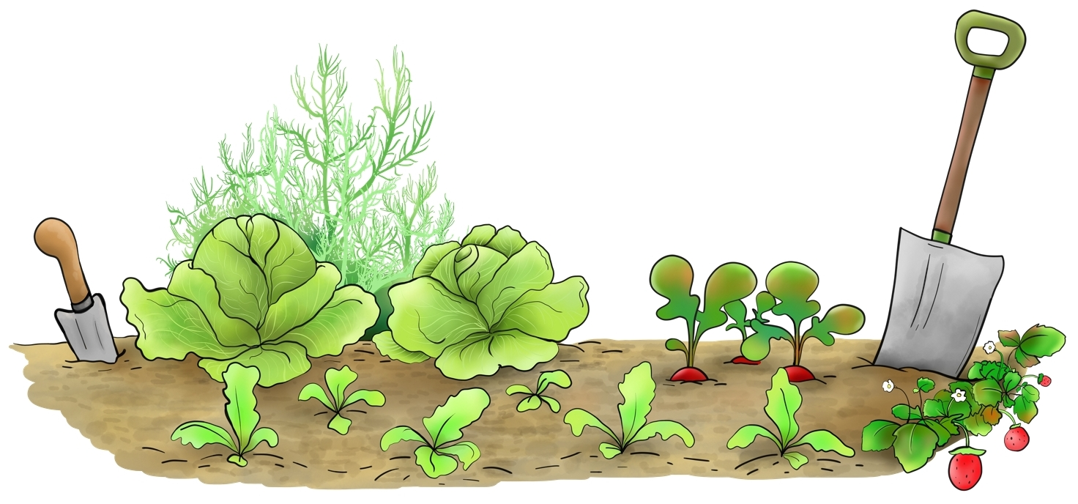

Slide 19
Спасибо за внимание!

